Slide 1
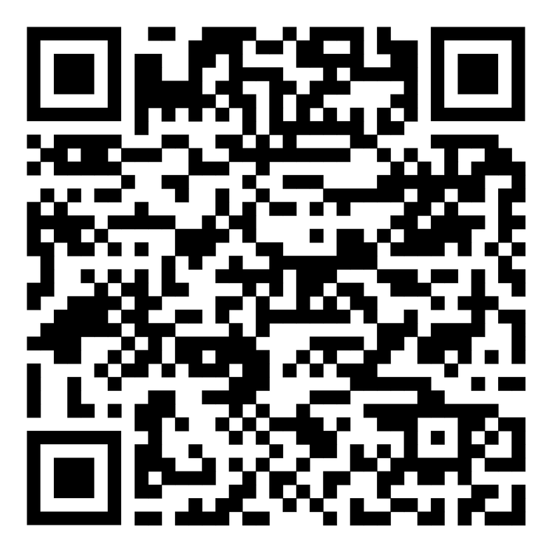



Der Lichtschalter
programmierbarer
Roboter
Escape & Make © 2026 vom Digitallabor Münster ist lizensiert unter CC BY-NC-SA 4.0.

